Slide 1
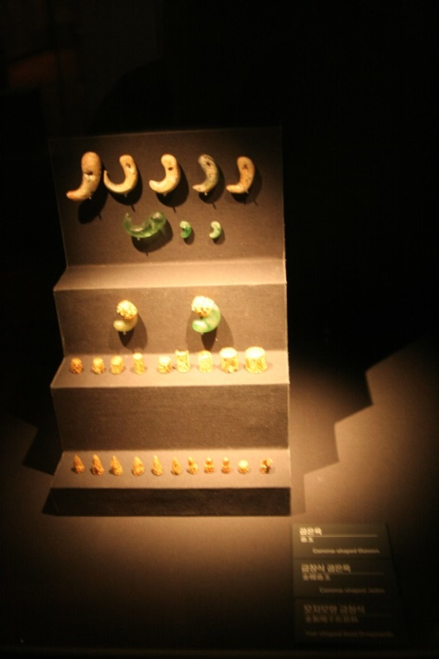
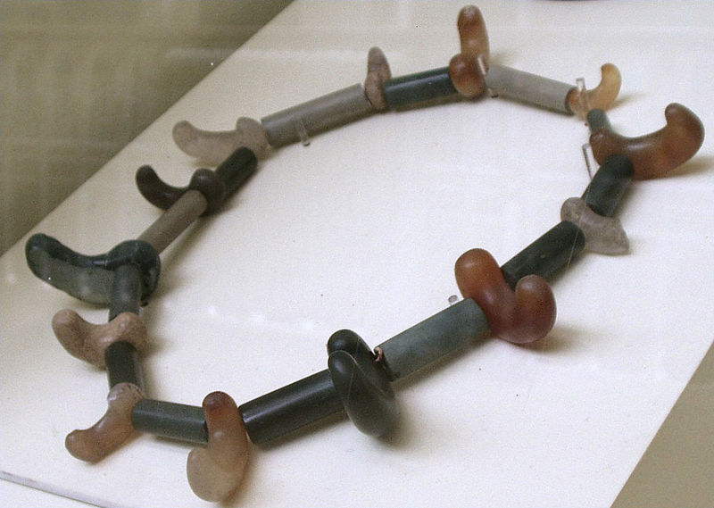
藤田
勾玉 勾玉（まがたま、曲玉とも表記）は、先史・古代の日本における装身具の一つである。祭祀にも用いられたと言われるが、詳細は分からない。語の初出は『記紀』で、『古事記』には「曲玉」、『日本書紀』には「勾玉」の表記が見られる。語源は「曲っている玉」から来ているという説が有力である。
概要
多くは、Cの字形またはコの字形に湾曲した、玉から尾が出たような形をしている。丸く膨らんだ一端に穴を開けて紐を通し、首飾りとした。孔のある一端を頭、湾曲部の内側を腹、外側を背と呼ぶ。多くは翡翠、瑪瑙、水晶、滑石、琥珀、鼈甲で作られ、土器製のものもある。その形状は、元が動物の牙であったとする説や、母親の胎内にいる初期の胎児の形を表すとする説などがある。鈴木克彦は縄文時代極初期の玦状耳飾りが原型であるとの説をとる。
日本の縄文時代の遺跡から発見されるものが最も古い。朝鮮半島へも伝播し、紀元前6世紀から3世紀初頭の無文土器時代にアマゾナイト製の勾玉が見られる。縄文時代早期末から前期初頭に滑石や蝋石のものが出現し、縄文中期にはC字形の勾玉が見られ、後期から晩期には複雑化し、材質も多様化する。縄文時代を通じて勾玉の大きさは、比較的小さかった。
弥生時代中期に入ると、前期までの獣形勾玉、緒締形勾玉から洗練された定形勾玉と呼ばれる勾玉が作られ始め、古墳時代頃から威信財とされるようになった。1993年（平成5年）に東京都板橋区四葉遺跡の弥生末期の方形周濠墓から長さ7.4センチメートルのヒスイの勾玉が出土している。
『魏志倭人伝』によれば、邪馬台国女王の臺與（台与）から魏への進貢品に「孔青大句珠二枚（穴が空いて曲がった青い大きな玉2個）」があり、ヒスイ製勾玉であろうと推測されている（進貢時期は248年-266年の間）。
古墳時代前期の古墳から硬玉ヒスイの勾玉が出土することが多い。大阪府和泉市和泉黄金塚古墳では、大小の勾玉が34個も見つかっている。この内にはヒスイの勾玉が26個が含まれている。古墳出土の勾玉の大きなもので3～4センチメートルであるが、1912年（明治45年）[元号要検証]発掘の大阪府堺市の塚周り古墳（大山古墳の陪墳か）出土の大勾玉は、長さ約6センチメートルである。奈良時代には寺院の芯礎に納められたり、仏像の装飾に使用されることはあったが、あくまでも古来の伝世品で、新規に製作されたものではない。
皇室に伝わる三種の神器の一つに、八尺瓊勾玉が数えられる。また陵（武寧王、百済、462年 - 523年）は、百済のなど韓国内の王墓からも発掘されている。
（Wikipedia抜粋）
縄 文 時 代 ・ 弥 生 時 代 ・ 古 墳 時 代
古墳時代の勾玉（東京国立博物館）
武寧王の墓から出土した勾玉。ガラス玉の勾玉や、金で装飾された勾玉などがある。
韓国に糸魚川産ヒスイ
韓国では櫛目文土器が縄文土器にあたり、無文土器が弥生土器に当たる。新羅・百済・任那で日本産のヒスイ製勾玉が大量に出土（高句麗の旧領では稀）しており、朝鮮半島にはヒスイ（硬玉）の原産地がなく、東アジア地域においても日本とミャンマーに限られることや、化学組成の検査により朝鮮半島出土の勾玉が糸魚川周辺遺跡のものと同じであることが判明した。
勾玉は貨幣として使われた！？
弥生時代に考案された基軸通貨としての勾玉の活用。『ウエツフミ』には、「勾玉こそが日本の貨幣の起源である」と書かれている。この記述が、古代史の常識を覆すかもしれない。
（藤島 寛高、FB(Facebook)投稿 2020－2－15）
S115

Slide 2
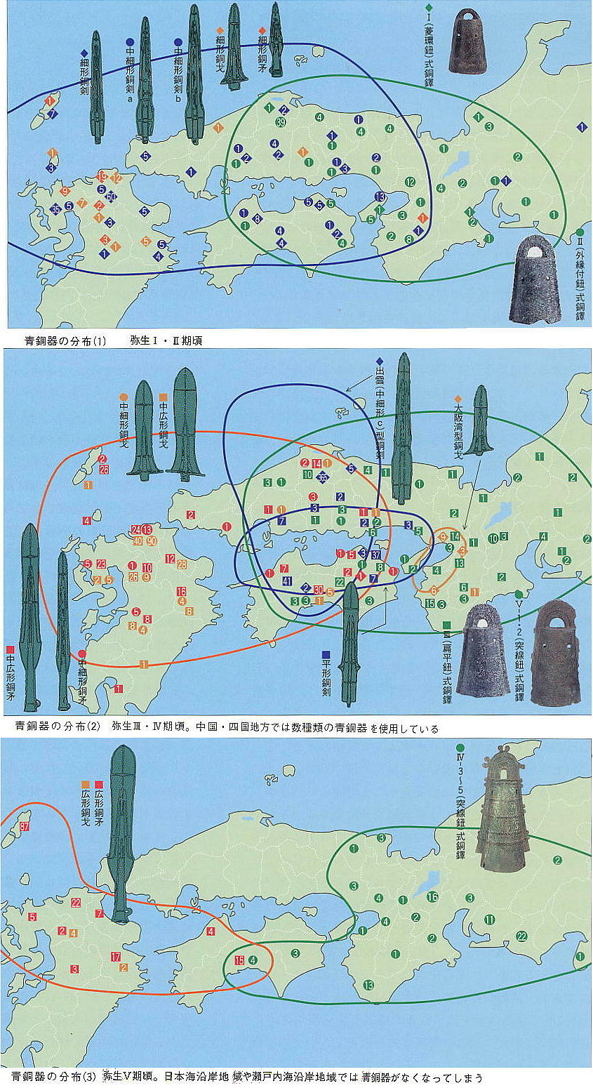
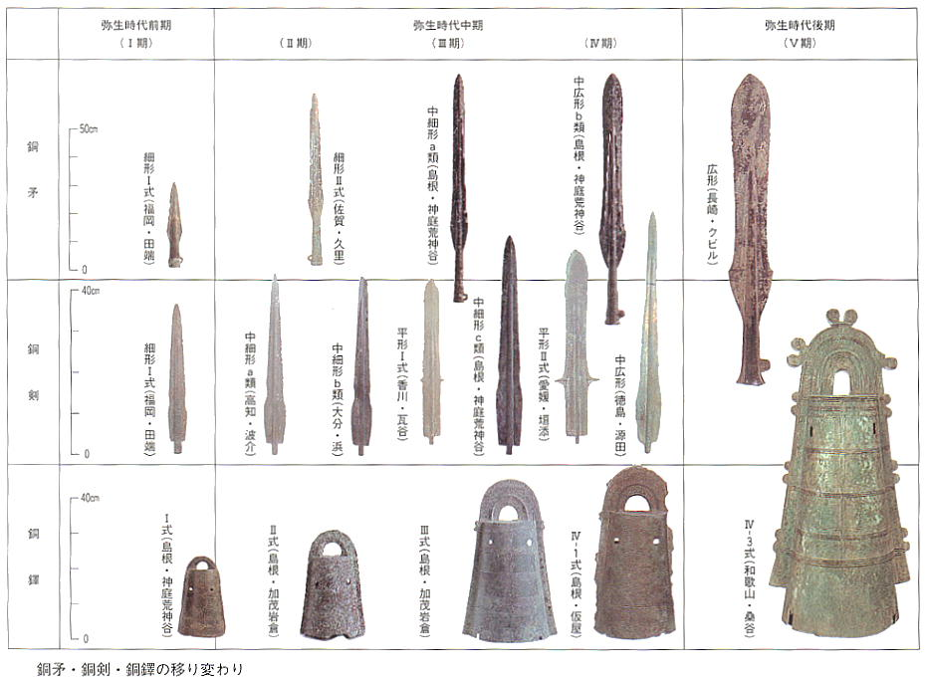
銅鐸（聞く銅鐸から見る銅鐸）は、扁円形の中空の身と，それを吊下げるための鈕とから成る。鐸身に流水文や袈裟襷文などの文様がある。本来は内部に舌をもち，鐸身を揺り動かして音を出す一種の楽器（聞く銅鐸）であったが，のちに次第に大型化し，祭器（見る銅鐸）へと転化していったと思われる。朝鮮半島に小銅鐸と呼ばれるものがあって，銅鐸の祖形とされている。（コトバンク） 一方、中国江蘇省の春秋戦国時代の越の貴族墓から、日本の銅鐸に形が似た青磁器の鐸が出土している。銅鐸は、鐸が越から日本に直接伝わった可能性がある。また、中国南部・ベトナムの葬式では銅鼓が大地のうなりのように、連続して音を発している。銅鐸は銅鼓に由来するとも考えられる。銅鼓は地中に埋納される。（Wikipedia抜粋）
藤田
青銅器の変遷―祭器としての青銅器
当初の銅鐸は実際に音を鳴らすものであったが、次第に大型化して音を鳴らさず遠くから仰ぎ見るだけの銅鐸へと変化していった。また、剣・矛・戈などの青銅武器も最初は先端が鋭く刃も付けられていたが、次第に大型化しては先も丸くなり、実用的な武器ではなく武器型祭器への変貌していった。青銅武器をここまで大型化・形骸化して、純然たる祭器として扱った地域は日本列島以外にない。
（古代出雲文化展、Net）
弥 生 時 代
銅鐸圏は大国主の勢力圏と思われる。南朝鮮あるいは越から日本に伝わったと思われる銅鐸は弥生時代中期初頭から倭国で作られ始めた。当初は小型の銅鐸であったが次第に大型化していき、後期には１メーターを超えるものが現れる。中期の銅鐸圏は大型化するにつれ出雲より近畿や四国さらには東海に広がって行った。弥生時代後期に入るとさらに大型化するが、出雲、吉備、但馬、播磨、淡路、讃岐では銅鐸が作られなくなり、東海ではさらに東に広がって行く。この後期の大型の銅鐸圏の中心は近江南部と考えられる。
近江南部に大国主の支配するイザナギ・イザナミ時代の浦安の国、さらに玉牆の内つ国（見る銅鐸の国）が、あったのではないか。（藤田）
S116

Slide 3
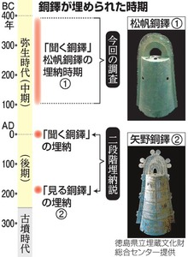
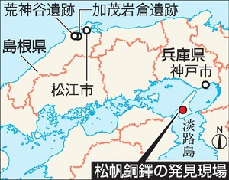
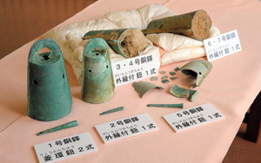
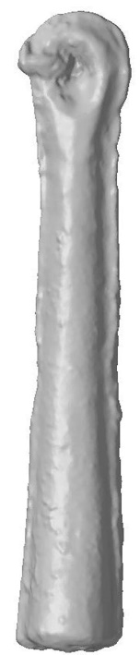
聞く銅鐸のいろいろ
藤田
朝日新聞Digital 2018・6・28
松帆銅鐸、最古の埋納か 淡路島から出土
西見誠一、渡義人、吉田博行
2018/6/27 共同通信社
淡路島銅鐸、朝鮮半島の鉛使用か－成分分析で判明
兵庫県南あわじ市（淡路島）で見つかった青銅祭器「松帆銅鐸」7個（弥生時代前期―中期）の成分を分析した結果、含まれる鉛は、朝鮮半島産とみられることが分かり、兵庫県教育委員会などが27日発表した。銅鐸の素材の流通や入手先を解明する手掛かりとなりそうだ。
銅鐸は古い順に菱環鈕、外縁付鈕、扁平鈕、突線鈕に分類され、松帆銅鐸は菱環鈕1個と「外縁付鈕1式」が6個。
鉱山ごとに異なる鉛の特徴を比較する鉛同位体比分析による他研究者の成果では、菱環鈕と外縁付鈕1式は朝鮮半島の鉛、外縁付鈕2式以降は中国・華北地域の鉛を使用したと考えられており、今回の分析結果も一致した。（鉛の産地に関しては、後述）
弥 生 時 代 中 期
兵庫県南あわじ市で２０１５年にみつかった弥生時代の青銅器「松帆銅鐸（まつほどうたく）」の科学分析を実施した結果、朝鮮半島産の鉛を含むなど弥生時代中期前半（紀元前４～前３世紀）の最古級の銅鐸と同じ特徴を持つことが分かった。市教委が２７日発表した。多数の銅鐸が土中に埋められたのが、紀元前にさかのぼって最古の事例となる可能性が強まった。
銅鐸は、豊作や集落の安全を祈るコメ作りを中心とした農業のまつりに使われたとされる。当初は木の枝などにつるして音を鳴らす小型の「聞く銅鐸」だったが、次第に大型化し、表面に文様や絵画が表現され、床などに置いて見せる「見る銅鐸」へと変化した。
銅鐸の特徴の一つが、何らかの理由で意図的に土中に埋納（まいのう）されたことだ。その時期をめぐっては、聞く銅鐸が弥生時代中期末～後期初め（１世紀初めごろ）、見る銅鐸は弥生後期末（２世紀後半～３世紀前半ごろ）に一斉に埋められたとする「二段階埋納説」が有力だった。
だが、松帆銅鐸の埋納年代は、市教委が昨年、銅鐸に付着した植物片に放射性炭素（Ｃ１４）年代測定を実施。紀元前４～前２世紀ごろの可能性の高いことが判明した。今回の分析結果はそれを補強し、想定より１５０年以上古い紀元前にまでさかのぼる可能性が高まり、従来の説に一石を投じる形となった。
7号銅鐸から見つかった「舌」の3次元計測図
（南あわじ市教育委員会提供）
S117

Slide 4
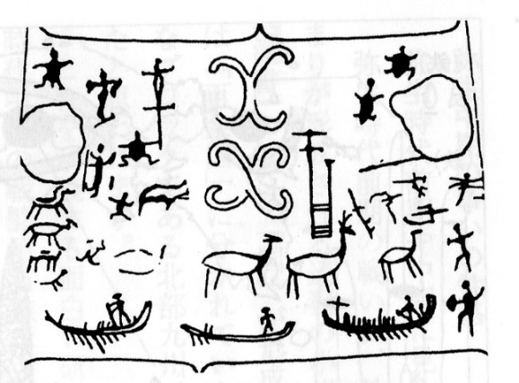
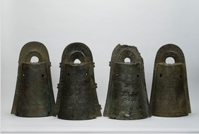

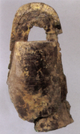
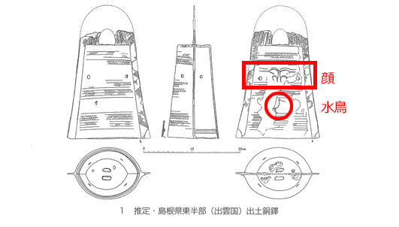
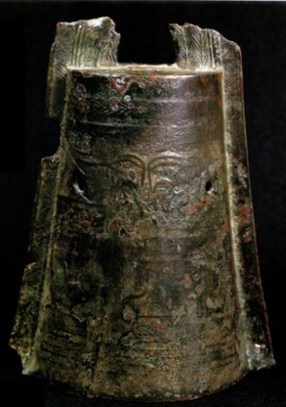
藤田
銅鐸の絵は「鶏と衣笠」 福井県出土の井向１号鐸
初期の絵画銅鐸として名高い福井県出土の「井向１号鐸」（弥生時代中期前半、兵庫県・辰馬考古資料館蔵）に描かれている鳥と笠の絵が権力者の存在を表すとされる鶏と古代の日傘「衣笠」であることを、国立歴史民俗博物館（千葉県佐倉市）の春成秀爾教授（考古学）が１７日までに確認した。時を告げる鶏は古代、儀式をつかさどる王権の象徴とされた。衣笠は身分の高い人物にお付きの者がかざす日よけの傘で、高松塚古墳壁画にも描かれている。古墳時代以降はたびたび登場する絵柄だが、共同体社会だった弥生時代では極めて異例で、銅鐸で確認されたのは初めて。弥生中期の北部九州では地域的なクニが成立し、豊富な副葬品とともに埋葬された「王」が存在していたとみられるが、近畿地方周辺でも「王」が誕生していた可能性を示しており、大きな波紋を広げそうだ。
さらに、船団が描かれており、日本海交易が盛んであったことを伺わせる。
(銅鐸の絵は「鶏と衣笠」 福井県出土の井向１号鐸)
この銅鐸に描かれた絵画は農耕神話のみならず、船団をくりだして領土拡大に活躍した英雄の伝説や祖先の神話が語られている。
流水文銅鐸、兵庫県豊岡市気比字溝谷出土
4個、弥生時代・前2～前1世紀（右図）
これら4個の銅鐸は、大正元年（1912）、採石作業中に岩陰から偶然発見されたものである。いずれも銅鐸の変遷過程では4段階のうちの第2段階目（外縁付鈕式）に位置づけられるものである。鐸身は繊細な流水文で飾られ、それぞれに動物や人物といった巧みな絵画が表現されている。1号銅鐸の身にはシカ列（中央部には人物らしきものも鋳出されている）、鈕（吊り手）には爬虫類らしきものが向かい合う。2号銅鐸は鈕にシカ、3号銅鐸は鈕にはシカ、身にはトンボと魚、スッポン？と人物、そして4号銅鐸にはシカ列と人物が表現されている。こうした銅鐸絵画は弥生人の生活環境や精神世界を私たちに教えてくれる。
これらの銅鐸の中には、同じ鋳型で作られたと考えられる、いわゆる「同笵銅鐸」が存在する。2号銅鐸は島根県加茂岩倉5号銅鐸と4号銅鐸は加茂岩倉21号銅鐸・伝大阪府陶器銅鐸・伝福井県井向銅鐸と同笵関係にある。また、3号銅鐸は大阪府東奈良遺跡で発見された鋳型から製作されたことが判明している。銅鐸の生産と流通の問題を考える上でもきわめて貴重な資料である。また、本例は岩陰から発見されたこともあり、その発見当初より銅鐸は外敵の進入時に埋め隠されたとする「銅鐸隠匿説」を支える重要な資料としても扱われてきているが、再埋納の可能性もある。
（e 国宝）
弥 生 時 代 中 期
吉野ヶ里銅鐸 （福田型, 横帯文, 28cm）
“福田型銅鐸”（最初に広島県福田町から出土したため）と呼ばれる銅鐸群は、安永田遺跡（佐賀県鳥栖市）で鋳型が出土し、九州産の銅鐸と考えられている。福田型は現在まで吉野ヶ里例を含めて5例見つかっており、奇怪なその文様から“邪視文銅鐸”の異名を持つ。福田型は通常の銅鐸と異なり「複合鋸歯文」の多用が特徴で、吉野ヶ里銅鐸も鈕の外縁から鰭にかけて複合鋸歯文で飾られている。観察できたのはA面で、内向き鋸歯文の斜線がR,外向き鋸歯文はLとなっているが、B面は逆になっているという。鈕の菱環部は綾杉文が右向きに施されるが、この菱環部は擬似的なもので、内縁部の綾杉文と一体になった内縁文様帯と捉えるべきだろう。菱環部の軸線が若干突出するが、鈕全体は一定の厚さを保ちつつフラットで、むしろ外縁と内縁を区切る三重界線の方が突線状を呈する。また吉野ヶ里銅鐸の鈕は外縁頂部の幅が広く、後の三遠式などにみられる小判形鈕に近い。
鐸身部はニ区に分けられ、その間に三つの横帯文が巡る－いわゆる二区横帯文である。横帯文の構成は、二条の綾杉文とその間の無文帯で、第2横帯と第3横帯は二条の綾杉文の上と下にも無文帯を置く。福田型の特徴として、第1横帯が舞に接さず、空白部分を残す。吉野ヶ里鐸の場合、鋳上がりのせいか横帯文の綾杉文と無文の間に高低差がはっきりしないが、他の福田型では無紋帯が一段深く彫り込まれ、綾杉文帯が浮き出るように作られている。鈕もそうだが、福田型鐸を少し斜めから観察すると、表面の文様が凹凸で表現されていることがわかる。近畿の銅鐸が基本的にライン（界線）だけで文様を表現しているのと手法が異なっている。
吉野ヶ里銅鐸と同笵とされる出雲・木幡家銅鐸には片面だけ邪視文と鳥が描かれている。編年的には吉野ヶ里鐸と木幡家鐸は福田型の中でも大型で、最後に位置づけられている。北島大輔さんは笵傷痕を根拠に吉野ヶ里鐸→木幡家鐸と鋳造順を推定しているが、最終的に文様が鋳型から削り取られたとは考えられないだろうか？
古式銅鐸の断面形が扁平な傾向があるのに対して、福田型はコロンとした丸っこい形状をしている。また正面から見たフォルムも左右が緩やかに裾広がりとなっていて、鰭の端部が鋭角的である。同時期のでっぷりとした外縁付鈕式鐸に比べると、形態的にも洗練されており、この辺りも近畿の銅鐸の単なる模倣ではない独自の美意識を感じさせるデザインといえる。
鋳造技法的には、通常の銅鐸にみられる鐸身の上方左右と裾部の型持孔がない点が福田型の特徴で、ハバキ（幅木）の使用が想定されている。木幡家鐸には鐸身に型持孔があるが、これもダミーで鋳造後穿孔されたものらしい。
（吉野ヶ里銅鐸、Net）
吉野ヶ里銅鐸
邪視文
出雲・木幡家銅鐸
S118

Slide 5
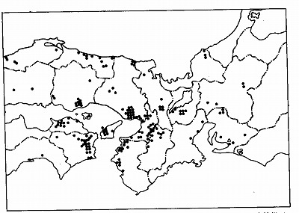
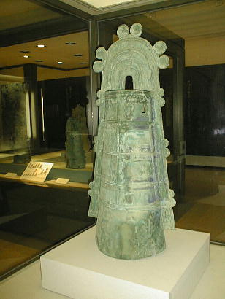
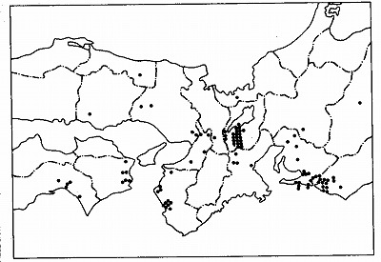
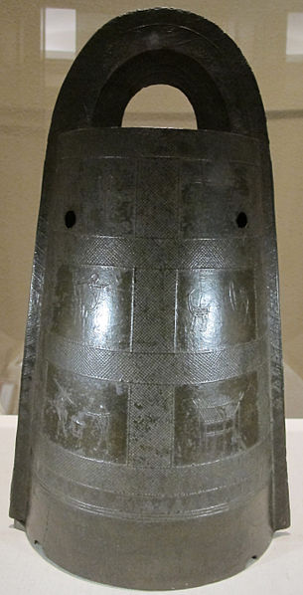
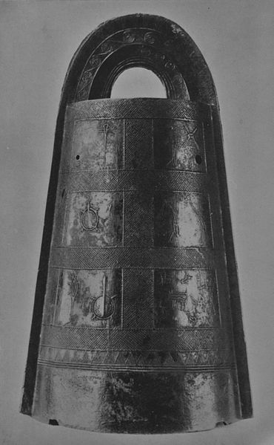
藤田
銅鐸（聞く銅鐸から見る銅鐸へ）
銅鐸（どうたく）は、弥生時代に製造された釣鐘型の青銅器である。紀元前2世紀から2世紀の約400年間にわたって製作、使用された。大きさは12センチから1メートルを越すものまである。1世紀末ごろを境にして急に大型化する。この大型化した銅鐸には、近畿式と三遠式の二種がある。近畿式は、近畿一帯を中心として、東は遠江、西は四国東半、北は山陰地方に、三遠式は、東は信濃・遠江、西は濃尾平野を一応の限界としている。それぞれの銅鐸は2世紀代に盛んに創られた。2世紀末葉になると近畿式のみとなる。銅鐸はさらに大型化するが、3世紀になると突然造られなくなる。現存する最大のものは、滋賀県野洲市野洲町大岩山出土1号銅鐸で、高さ144センチ、重量45キログラムに達する。
銅鐸が発見された記録は、『扶桑略記』の近江国志賀郡に崇福寺を建立するのに際して発見された記述が最古（668年）であろうという。ただし、天智期の記事を詳細に記しているはずの『記紀』は、この出来事について全く触れていない。埋納状況については村を外れた丘陵の麓、あるいは頂上の少し下からの出土が大部分であり、深さ数十センチメートルの比較的浅い穴を掘って横たえたものが多い。土器や石器と違い、住居跡からの出土はほとんどなく、また銅剣や銅矛など他の銅製品と異なり、墓からの副葬品としての出土例は一度もないため、個人の持ち物ではなく、村落共同体全体の所有物であったとされている。なお、埋納時期は紀元前後と2世紀頃に集中している。現在のところ用途は未だ定かではないが、出土状況や表面に遺された痕跡などから使用方法はある程度明らかにされている。銅鐸はその形状ゆえ、初期の小型の物は鈕の内側に紐などを通して吊るし、舞上面に開けられた穴から木や石、鹿角製の「舌（ぜつ）」を垂らして胴体部分か、あるいは「舌」そのものを揺らし、内部で胴体部分の内面突帯と接触させる事で鳴らされたと考えられる。このことは、鈕の下部及び側面に紐で長期間吊るされたことによる「擦れ」と考えられる痕跡や、内部の突帯に舌が当たった為にできたと思われる凹みの形での損傷が確認される銅鐸があるためである。1世紀末頃には大型化が進み、鈕が薄手の装飾的なものへの変化が見られることから、銅鐸の利用法が、音を出して「聞く」目的から地面か祭殿の床に置かれて「見せる」目的へ、すなわち「聞く銅鐸」から「見る銅鐸」への展開といわれる。
中国江蘇省の春秋戦国時代（紀元前770 - 同221年）の越の貴族墓から、日本の銅鐸に形が似た青磁器の鐸が出土している。銅鐸は、鐸が越から日本に直接伝わった可能性がある。また、中国南部・ベトナムの葬式では銅鼓が大地のうなりのように、連続して音を発している。銅鐸は銅鼓に由来するとも考えられる。銅鼓は地中に埋納される。
（主として、銅鐸ｰWikipedia抜粋）
弥 生 時 代 後 期
日本で一番大きい銅鐸。三遠式。
滋賀県野洲町銅鐸博物館蔵
銅鐸文化圏の銅鐸分布図で、上側が弥生前期～弥生中期、下側が弥生後期の分布図である。弥生後期の図では近江南部に集中し、大和盆地が全くの銅鐸空白地域になっている。http://adat.blog3.fc2.com/blog-entry-832.html
袈裟襷文銅鐸 伝香川県出土（東京国立博物館蔵、国宝）絵画のある銅鐸
左の銅鐸の裏側
S119

Slide 6
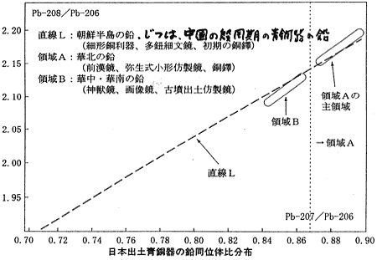
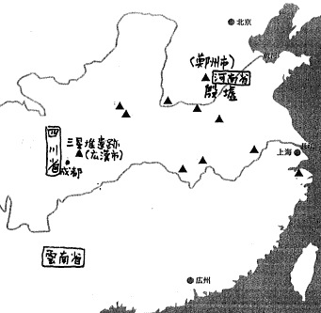
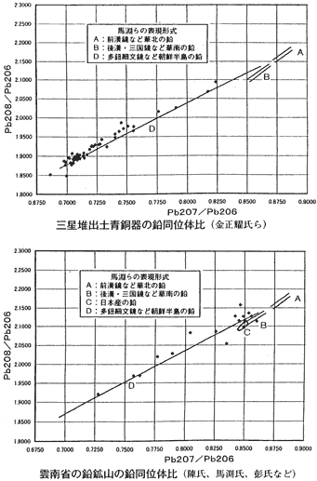
鉛同位体比による青銅産地の分析
藤田
青銅器の伝搬
日本の歴史は渡来民が大量にやってきた弥生時代に稲作の拡がりともに大きな変化が訪ずれました。また、青銅器の伝搬は、甕棺から出土する細型銅剣の年代を紀元前４世紀のものとする（歴史民族博物館の春成秀爾氏）。
●鉛同位体比による青銅産地の分析（弥生前期の青銅）
鉛には、質量数が２０４、２０６、２０７、２０８の質量の異なる４つの同位体があり、産地によって同位体の混合比が異なる。青銅器に含まれる鉛の同位体の混合比率を調べることによって、青銅器の産地や年代を知る手がかりとする研究が行われている。
とくに、質量数２０７の鉛と２０６の鉛の比を横軸にとり、質量数２０８の鉛と２０６の鉛との比を縦軸にとって平面上にプロットすると、多くの青銅器がかなり整然と分類される。
•「直線Ｌ」の上にほぼのるもの
細形銅剣、細形銅矛、細形銅戈、多鈕細文鏡、初期の銅鐸など、最も古い時期の青銅器のデータはこの直線に乗る。ＢＣ１００～ＡＤ１８０年ごろか。
従来、「直線Ｌ」に乗る鉛を、朝鮮半島産としていたが、韓国慶尚大学招聘教授の新井宏氏の研究によって、商（殷）周時代の鉛であることが明らかになってきた。 右下のグラフを見ると、雲南省の鉛鉱山や三星堆遺跡出土青銅器の鉛が、直線Ｌ（Ｄ）の上に良く乗っている。 商（殷）周時代の鉛は、雲南省が原産地で、中国各地で広く用いられたように見える。
•「領域Ａ」に分布するもの
甕棺から出土する前漢鏡、邪馬台国時代のものと思われる小形製鏡第Ⅱ型の鏡、広形銅矛、広形銅戈、近畿式・三遠式銅鐸など。弥生時代の国産青銅器はこの領域に入る。年代は２００年～３００年ごろで、華北産の鉛である。
•「領域Ｂ」に分布するもの
三角縁神獣鏡をはじめ、古墳から出土する青銅器の大部分はこの領域にはいる。３００年～４００年ごろ築造された前方後円墳から出土する。華中・華南産の鉛である。
●日本に最初に青銅器文化を持ち込んだのは誰か
弥生前期の青銅器文化が中国江南地方から持ち込まれたものとすると、日本に青銅器が持ち込まれたのがおよそ前4世紀頃ですから、おそらくその頃の江南地方の呉、越からの避難民が日本に青銅器文化を伝えたということになる。
段階的には、前473年に呉が越に滅ぼされ、このときの呉からの避難民が日本に青銅器文化を持ち込んだ第一波となり、九州北部や西沿岸部を中心に定着した。その越も前334年に楚に滅ぼされることになり、このときの越からの避難民が日本に青銅器文化を持ち込んだ第二波となった。但しこのときはすでに九州北部に呉からの避難民が定着していたため、それを避ける形で九州から海岸沿いに東へ進み、日本海は出雲から越地方へ、また関門海峡を越えて瀬戸内海、豊前から豊後、伊予、日向へ向かった。この呉、越からの第一波、第二波の避難民によって、上述の銅剣、銅鐸文化圏が形成されていったと思われる。
（縄文と古代文明を探求しよう、Net）
（縄文と古代文明、Net)
弥 生 時 代
（縄文と古代文明、Net)
倭国には弥生時代の大型銅精錬遺跡は発見されていない。従って、舶来の青銅器を鋳潰すか、銅鉱石を朝鮮に持ち込み、楽浪郡や帯方郡で青銅と交換していたのではないか。また、日本には自然銅（銅鉱山の近辺で金属銅が露出したもの）がかなりあったと思われ、その銅を用いて銅鐸などの青銅器を作っていたと思われる。銅鐸の厚さは２～３mmで鋳物にするにはかなり高度の技術が必要であったと考えられる。（藤田）
縄文と古代文明JPEG78
S120

Slide 7
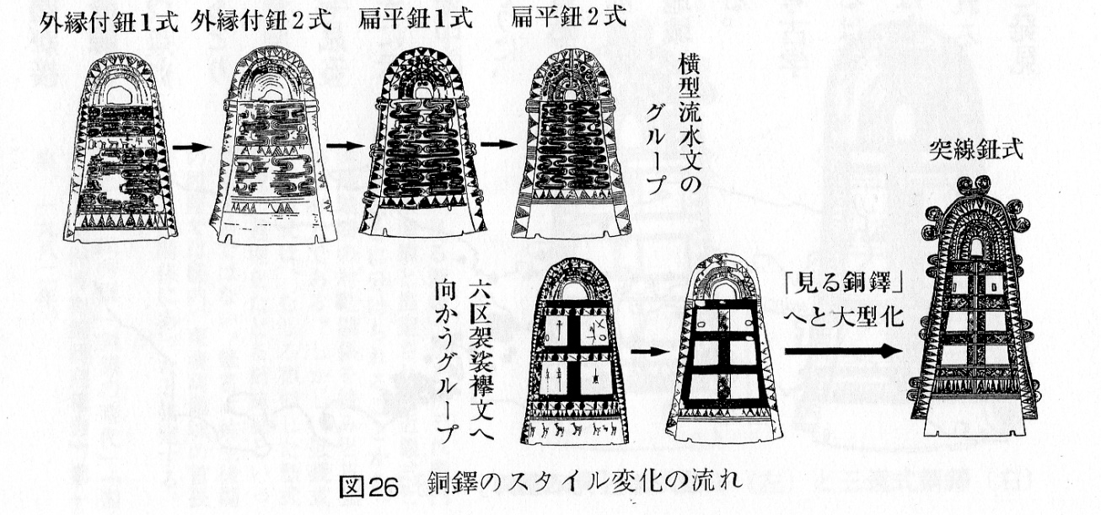
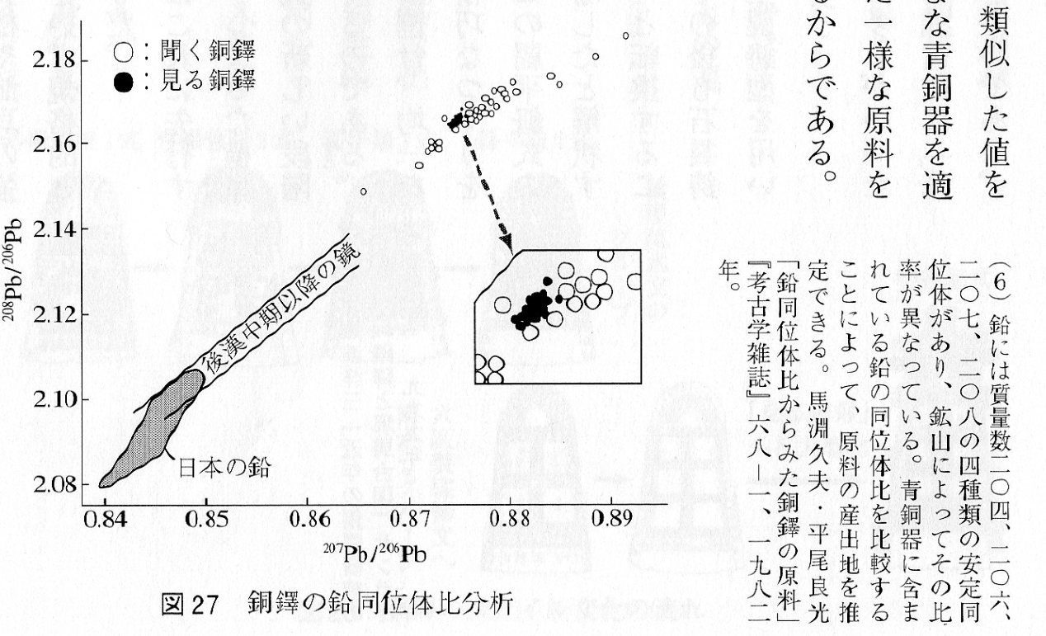
藤田
見る銅鐸は六区袈裟襷文である。六区袈裟襷文の工人集団は、精緻な文様の割付、均一な厚み、均整のとれた形態などの点できわめて精巧なつくりを達成している。これは扁平紐式の最終段階で新しい技術をもった工人集団が畿内地域のどこかに登場したと解釈する方が理解しやすい。ほぼ同時期に銅鐸鋳型が石製から土製への転換することもこれと関連するのではないか。中期後葉の段階で土製鋳型を用いる大陸系の工人が畿内に流入した可能性をうかがわせる。さらに、「見る銅鐸」に少量含まれる鉛の同位体比がきわめて類似した値を示すことも無視できない。これらの銅鐸が各所にあったさまざまな青銅器を適当に鋳つぶして制作されたのではなく、同一の鉱床から得られた一様な原料を入手できるような管理された工房の作であった可能性を示唆する。（土製の鋳型は石製に比べ出土することは殆どなく、見る銅鐸の生産地はほぼ不明である）
（邪馬台国から大和政権へ、福永伸哉）
弥 生 時 代
聞く銅鐸と見る銅鐸の大量埋納
出雲の加茂岩倉遺跡・荒神谷遺跡から、紀元前後に埋納された大量の「聞く銅鐸」が出土した。また、近江の大岩山古墳群のある大岩山中腹から、倭国大乱の終焉時に埋納されたと思われる24個の「見る銅鐸」が出土した。
「聞く銅鐸」の埋納は、紀元前後に辰韓のスサノオが出雲に侵攻し、大国主たる八岐大蛇を制圧した折と思われる。また、「見る銅鐸」の埋納は、ニギハヤヒの東征が玉牆の内つ国の都の伊勢遺跡に及び、玉牆の内つ国が瓦解した折と思われる。尚、ニギハヤヒの建てた邪馬台国では「見る銅鐸」に代わり、大型の銅鏡が祭器として使用された。
上記の大国主の銅鐸のネットワークが「聞く銅鐸」から「見る銅鐸」に変遷したことは、このネットワークのセンターが出雲から近江へ遷ったことを示唆している。
（藤田）
S121

Slide 8
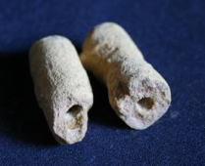
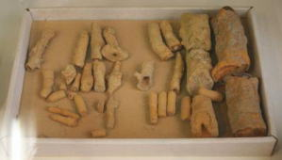
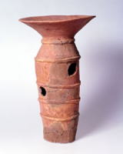
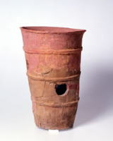
藤田
縄文時代に始まる渇鉄鉱からの製鉄：弥生時代中期からの砂鉄製鉄以前の製鉄
信濃では、縄文中期から 製鉄が行われていた。
【南宮の本山は信濃国とぞ承る さぞ申す 美濃国には中の宮 伊賀国には稚き児の宮 （梁塵秘抄・262）】
（下のコラム参照）
蓼科・更級(科)・明科・豊科・埴科など、信州には「 ・・・ シナ」の土地名が多く残る。科を特有の地形・地勢と見る説が有力で、司馬遼太郎氏もこの地形説を支持している。だが、シナには 鉄の意味も あるという。
真弓常忠氏によれば、鉄を意味する多くの古語について次の五つの語群に分けられる。
(１) テツ・タタラ・タタール・韃靼 (２) サヒ・サビ・サム・ソホ・ソブ
(３) サナ・サヌ・サニ・シノ・シナ (４) ニフ・ニブ・ニビ・ネウ
(５) ヒシ・ヘシ・ベシ・ペシ
豊前の 「犀川」、「佐比川」 には (２)サヒ音＝古代産鉄の可能性があり、また「犀川」は、加賀にも信濃にもあり「犀」は産鉄の可能性を示す「サヒ」ではないか？ と指摘する。また、信濃の国にかかる枕詞は 「ミスズカル」 であるが、ミスズと シナの関連を、真弓氏は 「古代の鉄と神々」のなかで、『ミスズは 「御鈴」 であり、鈴は 「鈴石・鳴石」 などと呼ばれ、水辺の 禾本(カホン)植物の根に形成された褐鉄鉱団塊（高師小僧とも言う）のことだと考える。』 と説明する。この鈴は古代製鉄の原料となったもので、氏は沼沢から禾科植物を抜き取り鈴石を採取することが、ミスズカルということばで表されていると指摘する。 （ 落合直澄は、古代文字の解読時に、『美鈴刈る』 と記している。）
百瀬高子氏は 著書 「御柱祭・火と鉄と神と」 の中で、信濃では 縄文中期から 製鉄があったという。その製鉄材料は、葦や芳の根に 鈴状に付着した褐鉄鉱（高師小僧）で、その融解温度は400度から始まるが、諏訪地方は 縄文土器の産地であり、その焼成温度は800度を４時間以上必要としたから、製鉄に必要な 諸条件は 十分満たしているというのだ。そしてまた 縄文中期の円筒埴輪や朝顔型埴輪が、明治初期のキューポラ（鋳物炉）に酷似している事実を指摘して、製鉄が行われていた証明にほかならないとしている。そして、諏訪大社に伝わる、薙鎌は（火を起こす）風の神であり、鉄鐸は、褐鉄鉱団塊 （高師小僧）の象徴であると。この説は かなり 説得力がある。だから 「南宮の本山は 信濃国とぞ 承る・・・・ 」 とは 真実みがあり、まさに十二世紀頃までは、諏訪の縄文中期からあった製鉄の伝承が語られていたのである。しかし褐鉄鉱からの縄文鉄は不純物が多く、強度に難があり、その後の青銅器の弥生文化に破れたのだ。そして今では 弥生以前の高師小僧・褐鉄鉱からの縄文製鉄技術は、砂鉄・磁鉄鉱からの製鉄技術・製品に押され、やがて忘れ去られた。 列島の原住民である縄文人は、未開（文化がない）人とされているが、事実と反する。
【 みすずかる信濃の真弓わが引かば 貴人(ウマヒト) さびて いなと言はむかも (万葉集巻2・96) 】
弓－とりわけ 鉄鏃(矢じり)を考える時、結びつくのでは？ と思う。 後段のサビが (２) の鉄音に懸るとすれば、なかなかおもしろいと言える。
（縄文中期から 製鉄 – nifty、NET）
縄 文 時 代 ・ 弥 生 時 代
古代縄文鉄の原料であるカッ鉄鉱（高師小僧）
【南宮の本山は信濃国とぞ承る さぞ申す 美濃国には中の宮 伊賀国には稚き児の宮 （梁塵秘抄・262）】
信濃の諏訪大社は「南宮」とも称した。従って、南宮の本山は諏訪大社であろう。祭神タケミナカタのミナカタは南方の意か。美濃には南宮大社（中山金山彦神社）がある。伊賀の稚き児の宮とは、敢国神社であろう。敢国神社の祭神は、大彦命、金山毘売と少彦名であり、稚き児とは少彦名を指すのではないか。古来、製鉄民の間では、タタラ炉の高殿の4本の押立柱の中でも南方の柱をもっとも神聖視し、ここに金屋子神（金山彦神）をまつった。つまり、「南宮」とは、製鉄の神の座として南の宮を意味する。これは、五行思想で南は火の神の座であることと関係がありそうである。諏訪大社（南宮）の御柱祭では、４本の柱の内南方の元山柱にまつる製鉄の神の座とする。
（古代の鉄と神々、真弓常忠）
円筒埴輪・朝顔型埴輪は、古代のキューポラ
（渇鉄鉱を円筒埴輪の中で熱し、焼結をおこない 縄文鉄を造った。）
このキューポラは、吉備の特殊器台に似てますね。ひょつとしたら吉備の特殊器台も製鉄に使用されたのではないかな。（藤田）
S122

Slide 9
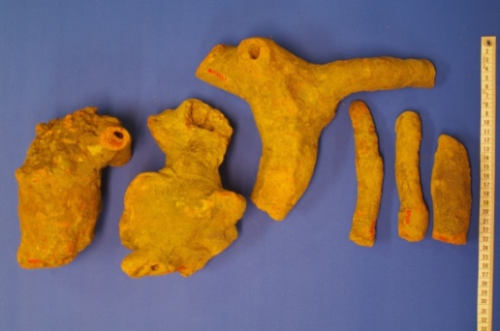
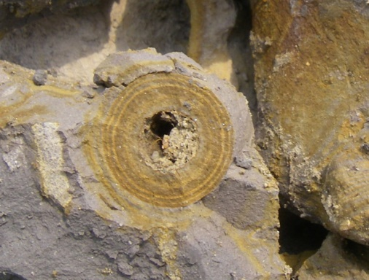
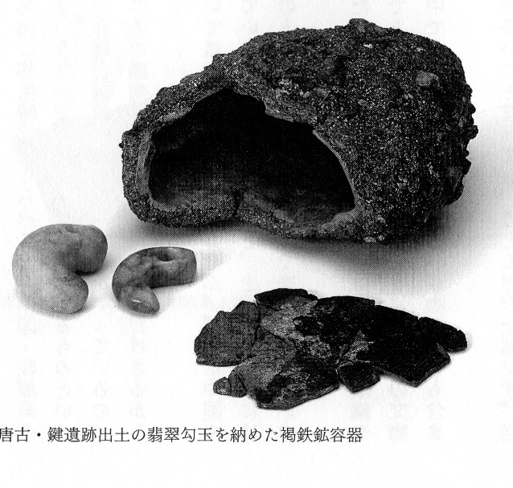
弥生時代中期後葉・後期の大量の舶来鉄器の流入以前の鉄資源
藤田
渇鉄鉱の活用
当時の国産鉄素材で見逃せないのは、唐古・鍵で出土した渇鉄鉱の存在です。渇鉄鋼にヒスイの勾玉が入った形で埋納されたこの遺跡では、シャーマンである女王が渇鉄鉱の再生を願って祀りごとを行っていたのでしょう。渇鉄鉱は砂鉄のように粘着させる必要がありません。ただし、硫黄などの不純物を多く含み、腐食しやすいという難点がありますから、加熱して加工したものが遺跡から出土することはまずないでしょう。
渇鉄鋼の大半は水酸化鉄が凝集してもので産地は湿地帯です。赤い鉄錆びが目印となり、各地でそれが採集されていたとみられます。東北の例でみますと、その名称はネコ・ノコ・スズなどという地名になって残っています。別名では高師小僧とか、単に小僧などともいわれました。その採集と加工を得意としていたのが、大（多）系の鍛冶集団です。彼らが移住した足跡は、九州から北海道までに及ぶ全国的なもので、出雲・近江・大和で果たした役割は無視できないと思います。ですから、遺跡の遺物だけを見て鉄器文化が九州に偏っているという見方は成立しないでしょう。水田の造成や耕作に伴って渇鉄鉱が出てきたとき、それを溜めておくように予め農民に依頼し、後で回収したものを利用していたのではないかともみられ、どちらにとっても一石二鳥となること請け合いです。
渇鉄鉱の元は鉄鉱石やマンガン鉱に含まれる鉄分であって、火山活動に伴う溶岩からうまれたもので、風化して河川に流出したものが鉄イオンとなり、湿地性植物と共生する微生物に吸収され蓄積したものです。したがって、溜まりやすいのは内陸の湖沼の周辺、河口の潟湖の周辺、古代に湖沼があった盆地などです。近畿地方でみれば近江盆地、巨椋池のあった山城盆地、河内潟周辺、奈良盆地などが採取の好適地となります。また、渇鉄鋼は鈴のように袋状となることがあって、中に粘土の入っていることがあります。これが中国では仙薬や漢方薬として、高い値で取引されたことから、唐古・鍵ではその再生を願って、その再生を願ってヒスイの勾玉を入れ、祭祀を行っていたと考えられます。奈良盆地は優品の渇鉄鉱を産したところで、中にあった粘土は正倉院の宝物の一つとして保存されており、中国皇帝への朝貢物であった可能性も捨てきれません。
（近江にいた弥生の大倭王、千城）
紀和町産 高師小僧
縄 文 時 代 ・ 弥 生 時 代
高師小僧の断片、志摩市産
野ダタラ 出雲には黒い川（現在の斐伊川）があり、自然に川底にたまった砂鉄は「川粉（かわこ）ガネ」と呼ばれた。砂鉄はそれだけでは足りなかった。山の真砂(まさ)・（花崗岩が風化したもの）がくずされて、「鉄穴流し(かんなながし)」が行われた。それは真砂を溝に流して、砂鉄を選り採る方法である。奥出雲山地の真砂砂鉄は、チタンなど有害不純物が少なく、低温精錬が容易で還元性に優れている。そして雨が長く降らず土が乾燥した時季に、奥出雲の山地で風の強く当たる傾斜地に直径７０センチほどの深い穴が掘られる。そこには火が焚かれ、木炭と砂鉄が交互に入れられる。そしてタタラの横の小穴から、強風を吹きつ ける。この作業の指揮者を、炭坂と呼ぶ。温度が七百度以上になると、タタラの底かの穴からズク（銑）を取り出すことができる。このような鉄の低温精錬は、古代にオリエント地方でも行われたことが知られている。そのタタラの横穴からは、金くそも取り出す。これは不純物のチタンなどが、粘土と化合したものである。長時間の加熱の後に、野ダタラの穴はこわされる。そして、底に固まった円盤状のケラ（鉧）を取り出す。それは上質なケラで、刃金の材料になった。鳥上山の上の周辺には、多くの野ダタラ跡があった。捨てられた金くそが散らばり、タタラで使った木炭の破片が土の上にこぼれている。つぎに、大鍛冶場が造られる。土の湿気を除くために、地面を煉瓦のように焼く。その上に粘土で炉を築く。炉の横には羽口が付き、そこから吹子で風を入れる。そのタタラで、野ダダラから出た鍛鉄を加熱して脱炭し精錬する。つぎに小鍛冶場で、脱炭したり浸炭したりし て、鉄製品を作る。だから製鉄加工遺跡は、野ダタラと大鍛冶場と小鍛冶場の三種類に分けられる。出雲の砂鉄の出る山地と野ダタラの穴を作る土地を所有し、製鉄と鉄器生産を支配していたので、古代出雲王はオオナモチ（大穴持ち）と呼ばれたと言う。大穴持ちは大国主の呼称のひとつである。（和国で最初の鉄生産「たたら製鉄」野だたら、Net ＋ 藤田）
唐古・鍵遺跡から出てきた渇鉄鉱は「鳴石」といわれるもので、それを割って粘土を取り出し、弥生時代では最大級、最上級の翡翠勾玉を2点入れて、土器のかけらでふたをして埋納したようである。15センチぐらいのものであり、弥生時代中期末、あるいは後期初頭ぐらいの時期のもの。
（倭国の乱とは何か「クニ」への胎動、石野）
縄文時代からの渇鉄鋼からの製鉄に続いて、紀元前の出雲では豊富な砂鉄を利用した鉄精練が始まったとみられる。出雲の砂鉄は良質で低温精錬(摂氏800度程度)が可能で、砂鉄の上に木炭や木材を置き火を焚くかあるいは土器作成程度の炉があれば鉄精練が可能であったと言われている。また、野ダタラと呼ばれる原始的なタタラ製鉄も始まったと思われる。（野ダタラが実際考古学的にどれほど遡れるのかはあまり検証されていない。筆者はヒッタイトのタタラ製鉄（紀元前１０世紀）がスキタイによりアイアンロードを辿り匈奴に伝わり、弥生時代中期に樺太経由（あるいは日本海横断）で日本にもたらされたのではないかと推察している。） 野ダタラは穴を掘り砂鉄と木炭を交互に敷き詰め着火、横穴から風を送って過熱し得られたズク（銑）を取り出す。この野ダタラの穴にちなんで、出雲の大国主は大穴持との別名をもっていた。また、当時の出雲では、豊富な銅資源を利用した銅鐸などの青銅器製造も盛んであった。この豊富な鉄と銅を狙って、紀元前後にスサノオの出雲侵攻があった。スサノオが退治した八岐大蛇とは、砂鉄を利用した野ダタラ製鉄に関わる大国主（大穴持）のことであり、退治した八岐大蛇の尾から草薙剣が出てきたとの説話は、当時出雲で野ダタラ製鉄が行われていたことを示唆する。（藤田）
S123

Slide 10
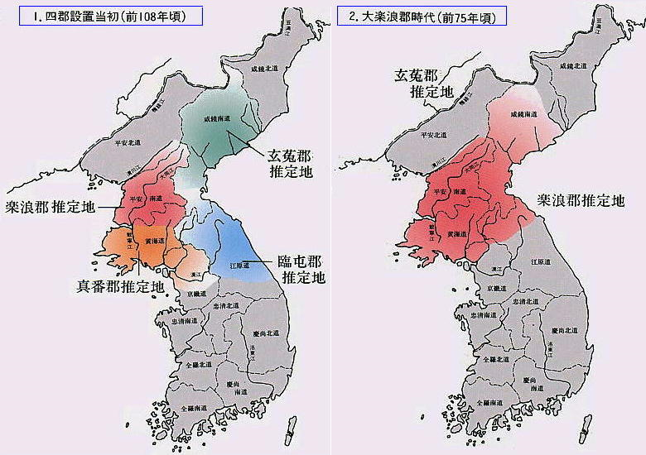
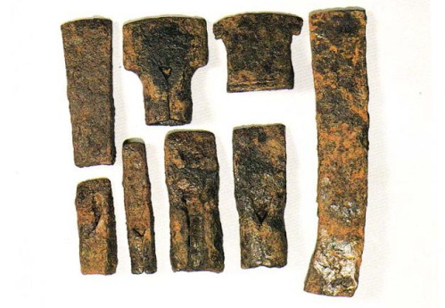
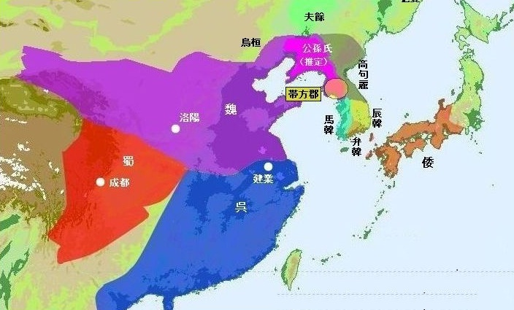
鉄器文化の拡散
藤田
朝鮮に鉄器文化が伝わったのは前3世紀の衛氏朝鮮の頃、通貨・武器・農具が主で戦国時代の燕や斉から移住民が持ち込んだといわれている。しかし、本格的な鉄器文化が移植されたのは、前１０８年に前漢の武帝が楽浪・臨屯・玄菟・真番の4郡を置いた時からです。当時は鉄文化の最盛期にあり、楽浪郡は東夷政策の中心地であった。
前漢が鉄器を国家専売事業としたとき、全国四九ヵ所に鉄官という役所を置き鉄鉱山は全て皇帝の所有物とし、民間に貸与し、その代償として販売額の３０％を徴収していたという。当時の韓族・倭族には大規模製鉄の技術がなく、その技術持っていたのは楽浪郡の工房です。（楽浪・臨屯・玄菟・真番の4郡は最終的に遼東群と楽浪郡の2郡にまとまとまった（前75年）。後漢の末、189年遼東太守となった公孫度は、勢力を拡大して自立を強め、後漢の放棄した朝鮮半島へ進出、楽浪郡を支配下に置いた。その後を継いだ公孫康は、204年楽浪郡南部を割くとともに南方の韓・濊族を討ち、併せて帯方郡として朝鮮半島南半の統治体制を築く。公孫康はほどなく魏の曹操に恭順し、その推薦によって後漢の献帝から左将軍・襄平侯に任ぜられ、帯方郡も後漢の郡として追認された。公孫康の子の公孫淵は魏の曹叡（明帝）からの承認も取りつけて揚烈将軍・遼東太守に任ぜられる。公孫淵は、祖父以上に自立志向が強く、魏朝の仇敵である呉の孫権との同盟を画策し、最終的には、魏から受けた大司馬・楽浪公の地位を不足とし、景初元年（237年）反旗を翻して独立を宣言。遼東の襄平城で燕王を自称するにいたる。翌年（238年）魏の太尉・司馬懿の率いる四万の兵によって襄平城を囲まれ、長期の兵糧責めにあって公孫淵とその子・修は滅びる。これまで帯方郡は「後漢─魏─燕」と、形式的にはその所属に変遷があったが、実質的は一貫して公孫氏の領有下にあり、韓や倭といった東夷からの朝貢は公孫氏が受け取っていたと思われる。
倭国が鉄器を入手するために必要な交易の対価物ですが、弥生時代中期前葉では玉類・貝類・珊瑚・真珠で、後葉ではこれに銅鉱・鉄鉱・マンガン鉱・砂鉄・硫黄・辰砂などの金属資源が加わってと思われる。『魏志韓伝』には、辰韓・弁韓・倭が鉄をとり、楽浪郡・帯方郡に供給していたとある。舶載の鋳造鉄器は通貨代用品であり、緞造鉄器の原料となる半製品である。この加工をするのが鍛冶師であるが、前漢が鉄器を国家専売事業にしたとき、かなりの数の鍛冶師が倭国に渡来してきたと思われる。ちなみに、中期前葉の鋳造鉄斧の出土地は、北九州が圧倒的に多いが、中期後葉になると中国地方や近畿北部での出土が多くなる。
国産の鉄鉱石を鍛冶炉で加熱し、それを叩いて鉄器に加工したり、砂鉄の上に薪を重ね数日間燃やし続け鉄滓を得たとも考えられ、さらに褐鉄鉱は砂鉄のように高温で溶かして粘着させる必要はない。褐鉄鉱の大半は水酸化鉄が凝集したもので産地は湿地帯です。その採取を得意としていたのが、大（多）系の鍛冶集団で、彼らが移住した足跡は全国的なもので、出雲・近江・ヤマトで果たした役割は無視できないと思われる。褐鉄鉱は硫黄などの不純物を多く含み腐食しやすいので遺跡から出土することはまずないでしょう。ですから、遺跡の遺物だけをみて鉄器文化が九州に偏っているという見方は成立しないでしょう。
（近江にいた弥生の大倭王、千城）
弥 生 時 代 中・ 後 期
（邪馬台国大研究、Net)
加耶の鉄斧（大成洞２９号墳から出土)
弥生時代中期には大国主の青銅と鉄のネットワークが確立したと思われる。当時の製鉄は渇鉄鋼からの製鉄と砂鉄からのまだ技術的に未熟なタタラ製鉄（野ダタラ）と思う。（藤田）
青銅は、生産性でこそ鉄に劣っていたものの、初期の鋳鉄と比べれば強度に差は認められなかった。春秋戦国時代に中国を統一した秦は、成熟した技術で造られた青銅製の武器を使用して、鉄製武器を使用する周辺国を打ち破っている。（Wikipedia抜粋)
ＮＨＫ「アイアンロード」番組では、漢の時代になって始めて、炭素を除く新しい製鉄方が持ち込まれたので、武器としても農具としても強度の強い物が作れるようになった。
（韓国の歴史 韓国にもっと詳しくなるページ キムチアンテナ、Net)
S124

Slide 11
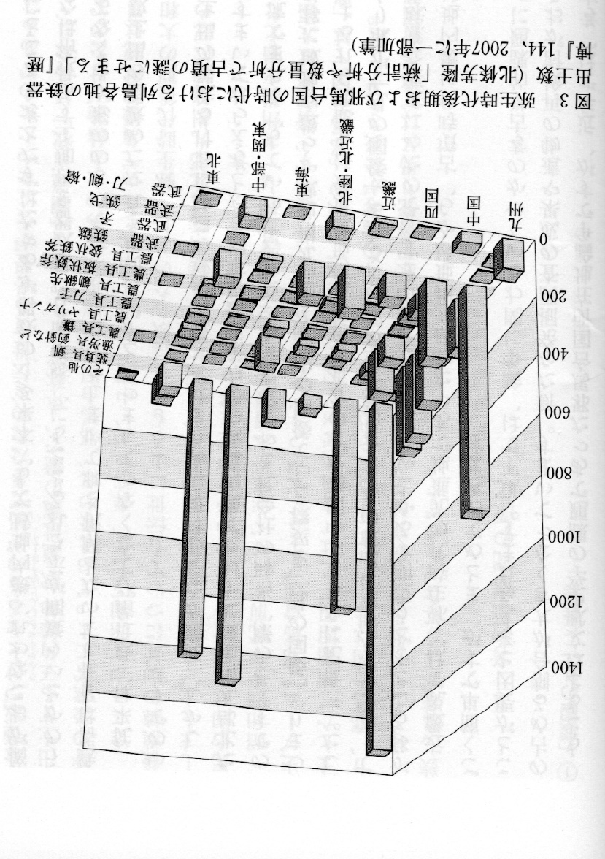
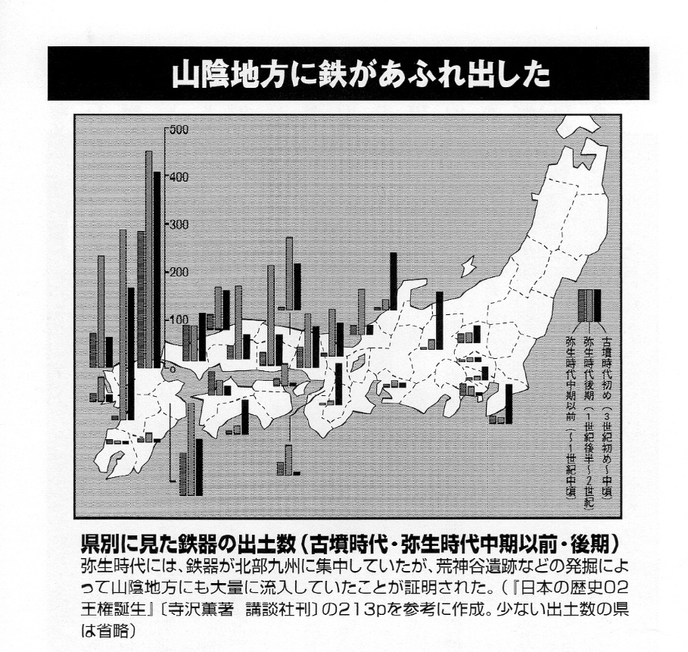
藤田
鉄器出土
北九州（筑紫） 北近畿（丹後）
弥生時代後期に入ると北九州に並んで北近畿の丹後を中心に鉄器の出土が増え始め、２世紀になると中国地方も鉄器の出土が多くなる。「倭国大乱」を契機にして、倭国の中心が北九州から畿内地域に移ったと考えられる。とはいえ、畿内地域では鉄器の出土はあまり顕著でなく、邪馬台国の中心と考えられる纏向遺跡でも鉄器の出土は限られている。現在の出土数が当時の実態ではないと考えるべきであろう。
（研究最前線 邪馬台国 いまなにがどこまでいえるのか、石野博信他）
弥 生 時 代 中・ 後 期
１世紀初頭、前漢が滅びたため楽浪郡は混乱に陥り、そこの工人が北朝鮮や南朝鮮一帯に鉄精練技術を拡散させたと考えらる。それが朝鮮半島（伽耶や楽浪郡以外の北朝鮮）での製鉄の始まりではないか。高句麗は１世紀以降何度も南下している。2世紀以降の高句麗の騎馬軍団は鉄製の武具・武器で重装備していた。倭国の軽装海兵軍団は高句麗の重装騎馬軍団に太刀打ちできなかった。この大量の鉄は北朝鮮で精練されたとしか考えらない。このことから北朝鮮では南朝鮮より製鉄が盛んだったのではないかと推測できる。（藤田）
（物部氏の正体、関 裕二）
S125

Slide 12
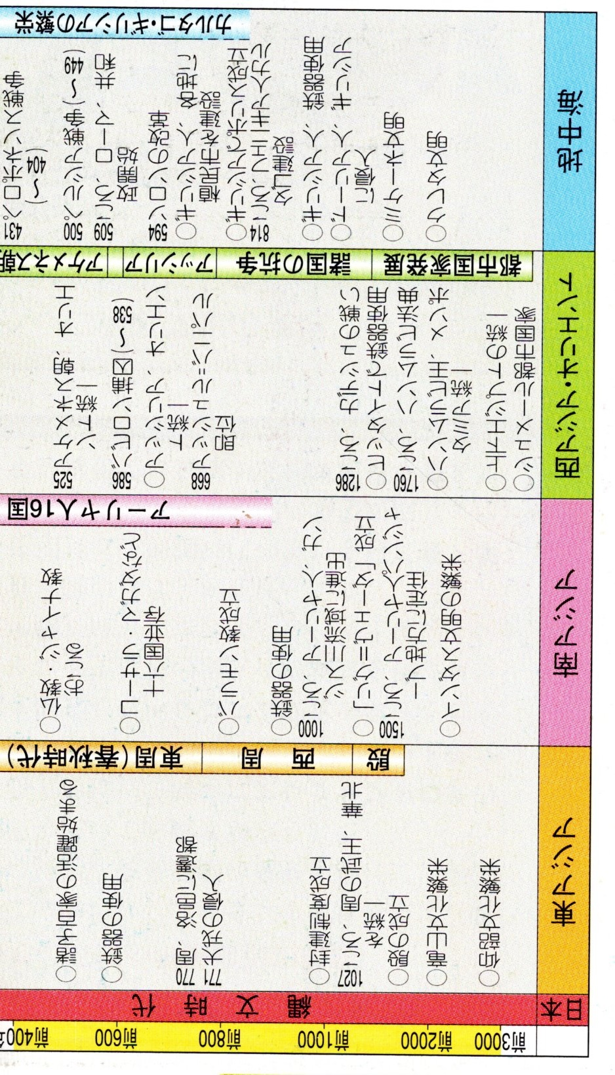
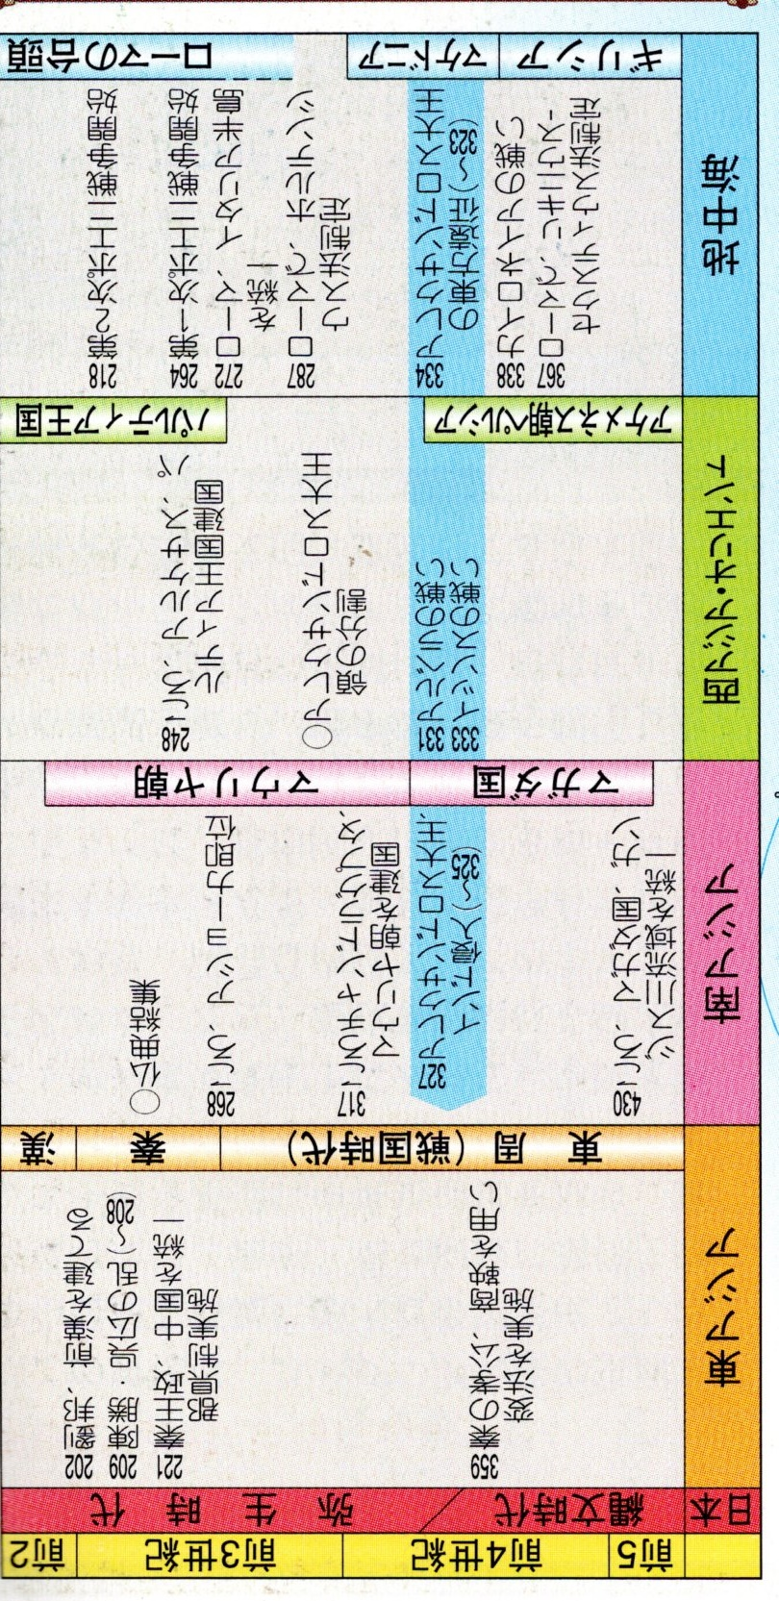
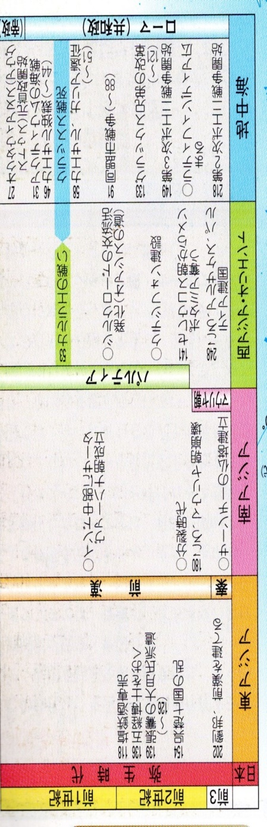
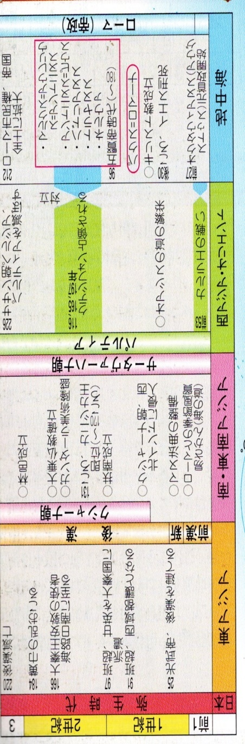
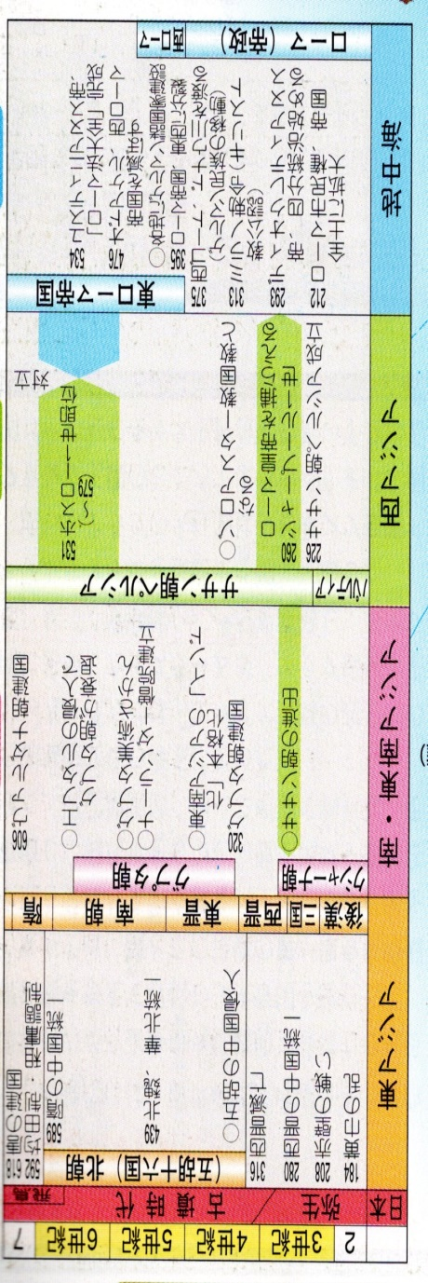
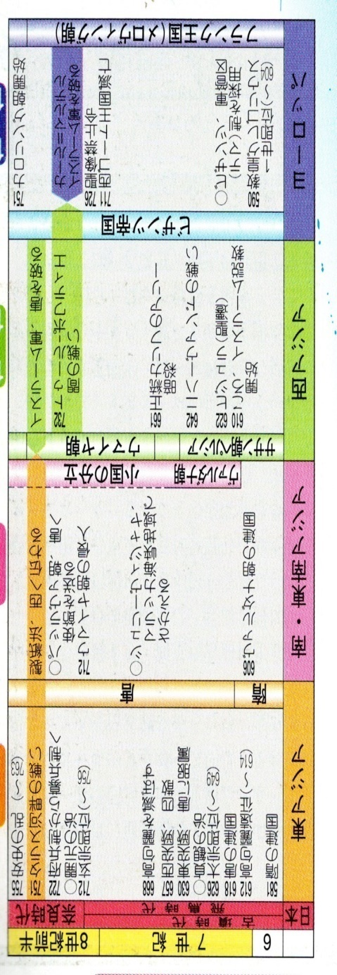
世界の歴史（鉄・ガラス）
藤田
鉄器の使用
ガラス製法の確立
（最新世界史図説タペストリー、帝国書院）
日本への鉄の普及
前5世紀には燕で鋳造鉄器が生産され始めている。燕で鉄器の大量生産が始まる時期は前3世紀頃である。燕よりの鉄器の流入に加え、呉、越の滅亡により、鉄器が日本にもたらされた。日本で、鉄器が出土するのは、菜畑・曲り田で灌漑式水田農業が始まって600年ほどたった、前4世紀半ばである。前3世紀からの鉄器普及の範囲は九州北部から西部瀬戸内にかけての範囲に限られており、日本海側を中心に丹後まで及ぶのは紀元前後、瀬戸内、近畿で大量の鉄器が出土するようになるのは3世紀半ば以降の古墳時代になってからだという。
（『鉄と鋼』 Tetsu-to-Hagane Vol. 91 (2005), pages 11-15、藤尾慎一郎）
九大の坂田は国東半島の製鉄遺跡から前695年の木炭が出土したというが、検証が必要である。（日本ユダヤ王朝の謎、鹿島昇）
ガラスの歴史
エジプトや西アジアでは紀元前2000年代までに、一部の植物灰や天然炭酸ソーダとともにシリカを熱すると融点が下がることが明らかになり、これを利用して焼結ではなく溶融によるガラスの加工が可能になった。これが鋳造ガラスの始まりである。紀元前1550年ごろにはエジプトで粘土の型に流し込んで器を作るコア法によって最初のガラスの器が作られ、特にエジプトでは様々な技法の作品が作製され、西アジアへ製法が広まった。
アッシリアのニムルドでは象嵌のガラス板数百点が出土している。年代の確実なものとしては、サルゴン2世（紀元前722年～紀元前705年）の銘入りの壷がある。アケメネス朝ペルシアでは、アッシリアの技法を継承したガラス容器が作られた。中国では紀元前5世紀には鉛ガラスを主体とするガラス製品や印章が製作されていた。倭国では紀元前2世紀には，丹後の奈具岡や筑後の吉野ヶ里でガラス製品が製作されていた。
エジプトのアレクサンドレイアで、宙吹きと呼ばれる製造法が紀元前1世紀の後半に発明された。この技法は現代においても使用されるガラス器製造の基本技法であり、これによって安価なガラスが大量に生産され、食器や保存器として用いられるようになった。この技法はローマ帝国全域に伝わり、ローマガラスと呼ばれるガラス器が大量に生産された。この時期には板状のガラスが鋳造されるようになり、ごく一部の窓にガラスが使用されるようになった。また、ヘレニズム的な豪華なガラスも引き続き製造されていた。3世紀前半の西谷墳墓群（出雲市)や松ヶ迫矢谷遺跡（三次市）から、ナトロンを使用したローマ帝国製ガラス小玉が出土している。
（ガラス、Wikipedia抜粋 ＋ 藤田)
S126

Slide 13
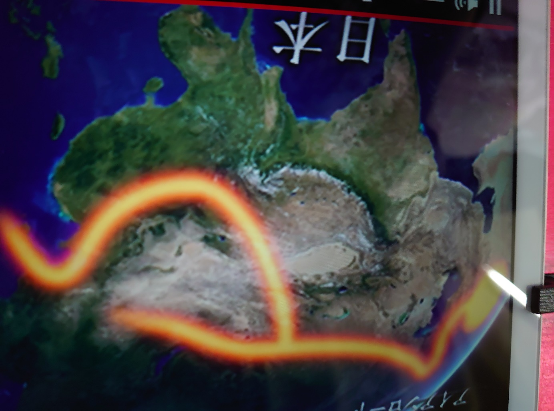
藤田
アイアンロード～東アジアへの鉄の伝搬～
紀元前17～14世紀にトルコアナトリア地方のヒッタイトが精練で人工鉄を作り出し、武器等に鉄器を使用し始めた。前12世紀にヒッタイトが滅びると鉄製造技術が周辺国に拡散し、前10世紀には黒海北岸のウクライナのスキタイに引き継がれた。前７～５世紀、ヒッタイトは鉄製造技術をウクライナからアルタイ地方に伝えた。前4～３世紀、鉄製造技術が匈奴に伝わり強大な匈奴帝国を建て、漢を圧迫した。一方、鉄製造技術はアルタイ地方から前６～5世紀に華北に伝わり、燕では鉄器が製造・使用されていたが、匈奴が使用したような強靭な鉄を作ることが出来なかった。この鉄製造技術が半島経由で倭国に伝搬した可能性が高い。ちなみに、戦国時代の覇者の秦は洗練された青銅器武器を用いて、脆弱な鉄器武器を使用していた国々を圧倒していた。華北で強靭な鉄の製造技術が開発されたのは前3世紀の漢代であり、強靭な鉄を大量生産して匈奴を圧倒するようになった。漢は北朝鮮に進出して楽浪郡に大規模な製鉄施設を作り出し、伽耶や倭国に強靭な鉄を大量に供給するようになった。以上の鉄の伝搬経路がアイアンロードと称されている。
前4世紀の弥生時代中期にオルドスの双環柄頭短剣が日本海系経由で列島にもたらされていた。出雲の野ダタラ製鉄もまた日本海経由でもたらされた可能性がある。即ち、匈奴の強靭な鉄製造技術が半島経由ではなく、日本海経由あるいは樺太経由で倭国に伝わり、その鉄製造技術が出雲に伝えられ「野ダタラ」と呼ばれるようになったのではないか。しかし、この強靭な鉄の製造技術は小規模で、北朝鮮の楽浪郡から持ち込まれたか大規模な鉄に圧倒されたと考える。
（アイアンロード～知られざる古代文明の道～、NHKスペシャル2020/1/13 ＋ 藤田私見）
（アイアンロード～知られざる古代文明の道～、NHKスペシャル2020/1/13）
S127

Slide 14
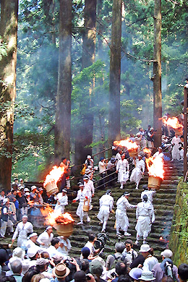
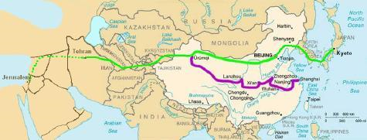
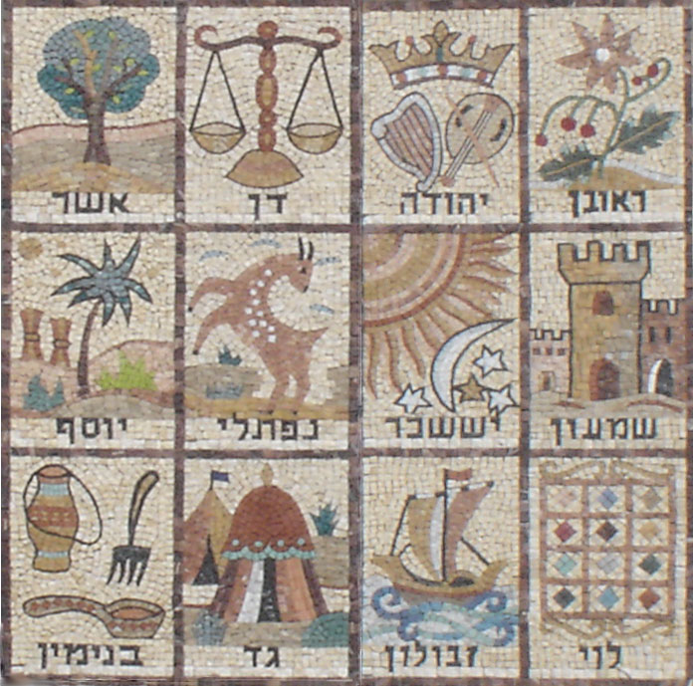
拝火教やユダヤ教の伝搬
藤田
中国から倭国へ
❶春秋十二列国または戦国七雄の一つ燕（前1100年頃 - 前222年）の首都は薊（けい）で、現在の北京にあたる。燕の時代．朝鮮半島では、中国から朝鮮半島西岸を経由して日本列島へ到る交易路沿いに、華僑商人の寄港地が都市へと成長していく現象がみられた。この交易路はその後も発展したと思われる。
❷辰韓と古代中国人との関係を記す、『後漢書』巻85辰韓伝、『三国志』魏書巻30辰韓伝、『晋書』巻97辰韓伝、『北史』巻94新羅伝によると、秦の始皇帝の労役から逃亡してきた秦人あるいは秦の滅亡によって亡民となった秦人に、馬韓はその東の地を割いて与え住まわせ、辰韓人と名づけたという。そのため、その地の言葉には秦語（陝西方言。長安に都があった頃の標準語で、この亡民が秦代〜前漢代に渡来したことを物語る）が混じり、秦韓とも書いた。秦人は漢人以外の民族を総称することがあり、秦人にはかなりのペルシャ人やユダヤ人、およびその子孫が含まれていたと思われる。前1000年頃までの南朝鮮（南韓）には倭人（西日本縄文人）が居住しており、北方からの燕・漢人や秦人が侵入、西方からは江南人、東方から朝鮮人（濊人）（濊：高句麗の前身）の侵入があり、倭人は次第に圧迫され南下したり、これら大陸系諸民族との混血も進んだと思われる。とはいえ、秦・漢の時代は辰韓（秦韓を含む）や弁韓ではなお倭人が強い勢力を保っていたと思われる。
この❶と❷の交流により、ペルシャやユダヤの宗教（拝火教やユダヤ教）、鉄（製鉄技術）やガラス製品（ガラス製造の技術）が紀元前（前400年頃）から倭国に持ち込まれるようになったと思われる。
拝火教（ゾロアスター教）
ゾロアスター教の起源は古く、紀元前6世紀にアケメネス朝ペルシアが成立したときには、すでに王家と王国の中枢をなすペルシア人のほとんどが信奉する宗教であった。紀元前3世紀に成立したアルサケス朝のパルティアでもヘレニズムの影響を強く受けつつアフラ・マズダーへの信仰は守られ、3世紀初頭に成立した、後続するササン朝でも国教とされて王権支配の正当性を支える重要な柱とみなされた。ゾロアスター教は、活発なペルシア商人の交易活動によって中央アジアや中国へも伝播していった。
（ゾロアスター教、Wikipedia)抜粋）
ゾロアスター教は儀式の際に火を焚くことを大きな特徴としていますが、日本でもお盆の「火送り」（迎え火や送り火を焚く風習）や、密教の「護摩焚き」など、火を使う儀式が数多くあり、これらの多くはゾロアスター教に何らかの影響を受けている可能性が極めて高いと考えられます。
（日本の歴史にゾロアスター教は関わりありますか？ ヤフー知恵袋）
熊野は湯屋に通じ製鉄に因むと言われている。従って、熊野大社（出雲）の「鑽火祭」や熊野那智大社の「那智の火祭り」もまた拝火教との関連が示唆されている。（藤田）
ユダヤ教、日ユ同祖論
ニコラス・マクラウド（ノーマン・マクラウド）、日本と古代ユダヤとの相似性に気付き、調査を進め、世界で最初に日ユ同祖論を提唱、体系化した。彼の主張は、10支族の内の主要な部族は、青森戸来村、沖縄奄美、朝鮮半島らを経由して日本へ鞍馬寺へ渡ったのに対して、ダン族など残りの支族は、そのまま朝鮮半島に留まったというものであり、諸説論理上の整合性は取れている。（日ユ同祖論、Wikipedia)
マクラウドの主張が正しいとすると、紀元前に秦韓に至った秦人の中にユダヤ人がいて、その少数が倭に至ったと思われる。しかし、彼らの影響は極めて限られたものであった。5世紀の始めの応神天皇の御代に、秦氏が大挙渡来したが、彼らは原始キリスト教徒（ユダヤ教の一派）と思われ、神道にユダヤ教に因むと思われる様々な痕跡を残した可能性が高い。（藤田）
ソグド人
中央アジアのタジキスタンとウズベキスタンにまたがるソグディアナ地方のイラン系住民。古代ギリシャのポリス(都市国家)のようなオアシス都市を形成し、紀元前4世紀ごろからシルクロードの隊商の民として活躍。独自のソグド語を持ち、ゾロアスター教を信仰した。その後はイスラム化が進み、10世紀にはサマルカンドでソグド語が消えている。
(2006-04-26 朝日新聞 朝刊 朝刊文化)
（聖徳太子はペルシャ人その２、Net）
（イスラエル12支族、Wikipedia)
S128
（熊野那智大社の例大祭、那智の火祭り:熊野交通、Net)

